Slide 1
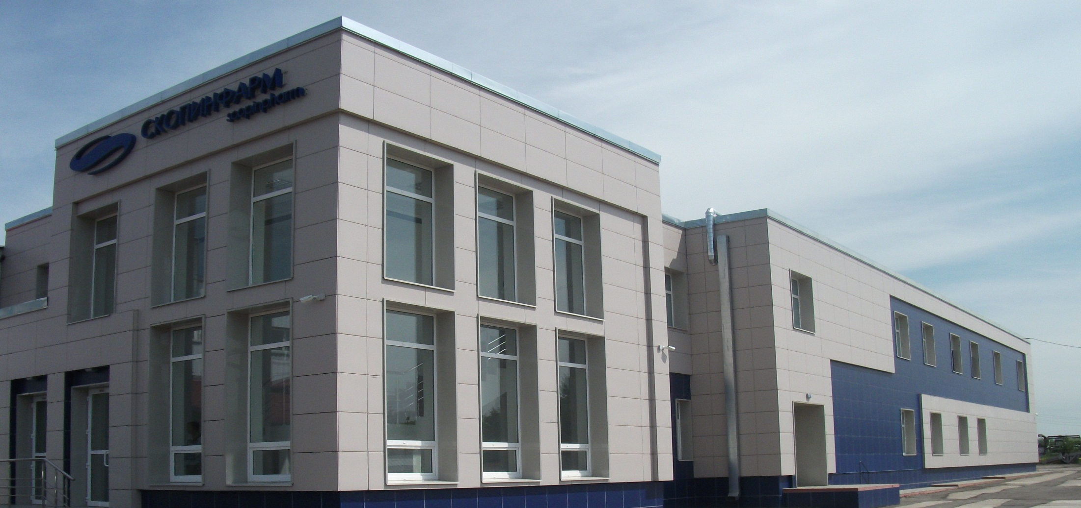
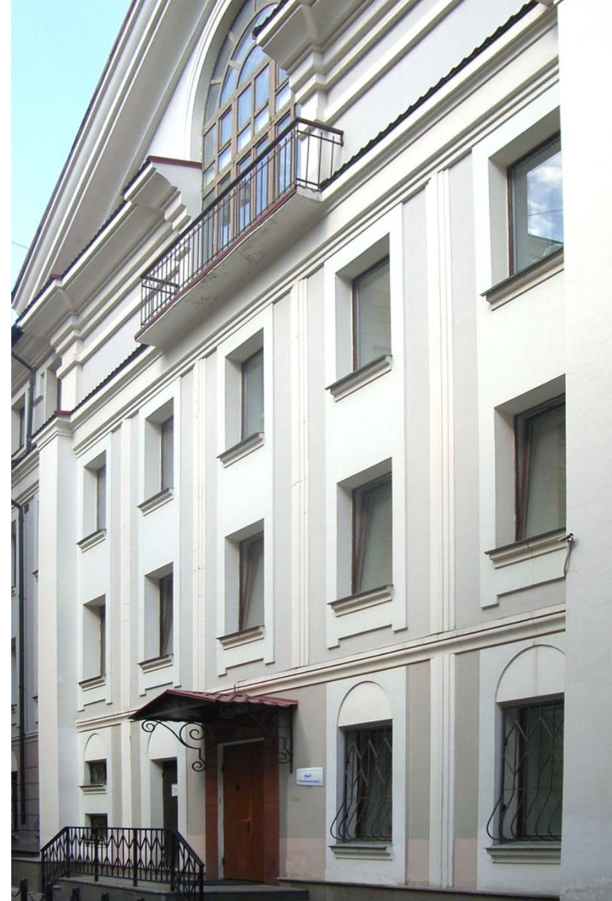
ПАО
«ФАРМИМЭКС»
ООО
«СКОПИНФАРМ»

Slide 2
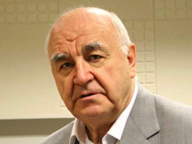
ПАО «ФАРМИМЭКС»
Правопреемник Главного аптечного управления Минздрава СССР, действующего с 1936 года
С 1992 года – один из ключевых поставщиков лекарств в государственном заказе;
С 2000 года первой из российских фармацевтических компаний начинает осуществлять дистрибуцию орфанных препаратов;
С 2010 года запускает собственные проекты по разработке лекарственных препаратов с государственным научно-исследовательским институтом особо чистых биопрепаратов.
2013 год – приобретение ООО «Скопинфарм», российского фармацевтического производителя, полностью соответствующего международным стандартам GMP;
Завод Скопинфарм был основан в 1995 г. и именовался «Фармарус», основной вид деятельности – производство твердых лекарственных форм и вторичная упаковка. В 1999 г. Переименовано в ЗАО «Скопинфарм», с 2010 г. входит в группу компаний STADA, в 2012 переименовано в ООО «Скопинфарм», с 2013 г. собственником предприятия является ПАО «Фармимэкс».
АПАЗОВ Александр Дмитриевич
Кандидат фармацевтических наук, доцент, академик Международной академии информатизации, Президент Союза «Национальная фармацевтическая палата»,
Президент ПАО «Фармимэкс»

Slide 3
ОРГАНИЗАЦИОННАЯ СТРУКТУРА
ПАО «ФАРМИМЭКС»
ПРОИЗВОДСТВО
Предприятие
«Скопинфарм»
(Рязанская область)
ДИСТРИБУЦИЯ
17 Складов общей площадью 25 тыс. м3
10 филиалов
4 представительства
3 дочерних организации
Присутствие в 85 субъектах РФ
РОЗНИЦА
244 аптеки

Slide 4
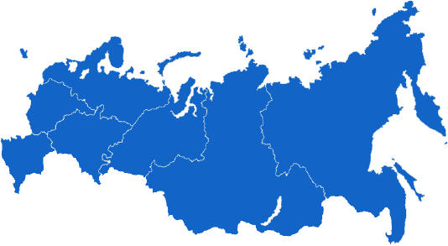

ГЕОГРАФИЯ ПРИСУТСТВИЯ
КОМПЛАЕНС АУДИТЫ ПАРТНЕРОВ
Kaliningrad
Murmansk region
St Petersburg
Karelia
Leningrad region
Vologda
Arkhangelsk
Moscow region
Novgorod region
Kaluga
Ivanovo
Moscow
Kostroma
Tula
Komi Republic
Kursk
Рязань
Vladimir
Kirov
Lipetsk
Nizhny Novgorod
YNAD
Belgorod
Saransk
Mari El
Penza
Tatarstan
Izhevsk
Perm
Khanty-Mansiysk
Yakutsk
Krasnodar
Voronezh
Volgograd
Ulyanovsk
Ekaterinburg
Rostov on Don
Saratov
Syzran
Bashkiria
Adygeya
Stavropol
Astrakhan
Samara
Chelyabinsk
Karachaevo-
Cherkessia
Kabardino-
Balkariya
Orenburg
Kurgan
Tyumen
Ingushetia
Omsk
Tomsk
Vladikavkaz
Grozny
Kemerovo
Krasnoyarsk
Makhachkala
Novosibirsk
Yuzhno-Sakhalinsk
Khabarovsk
Irkutsk
Blagoveschensk
Филиалы
Altai
Территориальные представительства
Vladivostok
Представительства
Notes:
reorganize

Slide 5
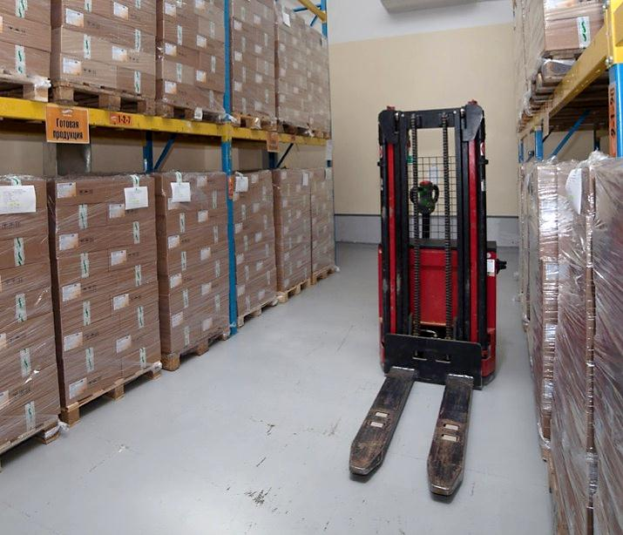
Складской потенциал: Москва
КОМПЛАЕНС АУДИТЫ ПАРТНЕРОВ
2 современных лицензированных складских комплекса в Москве общей площадью более 9000 м², оснащенных всем необходимым техническим оборудованием для обеспечения требований, предъявляемых к условиям хранения товара.
Линии паллетного хранения, коробочного набора и розничного комиссионирования.
Отдельные зоны приемки, экспедиции и хранения по каждому виду товара.
5 холодильных валидированных помещений объемом более 700 куб. м., обеспечивающих сохранение холодовой цепи на всех этапах движения товара по складскому комплексу (приемка, хранение, сборка, контроль, экспедиция).
Для паллетного хранения термолабильных препаратов в отдельных холодильных комнатах оборудованы специальные въезды для электропогрузчиков и штабелеров.
Notes:
reorganize

Slide 6
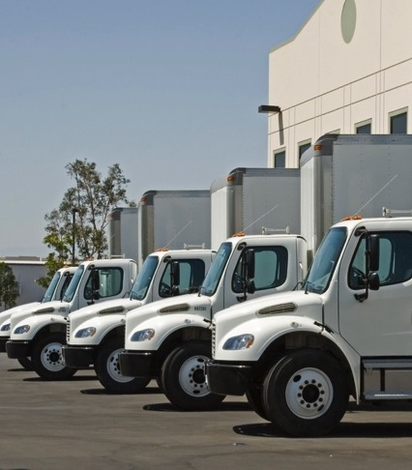
Логистический потенциал
КОМПЛАЕНС АУДИТЫ ПАРТНЕРОВ
Четко отлаженная логистика поставок по всем регионам РФ и странам СНГ с соблюдением международных и федеральных требований, предъявляемых к перевозкам специальных лекарственных препаратов (термолабильные, взрывоопасные, ядовитые и др.). Контролируемое соблюдение холодовой цепи на всем протяжении процессов хранения и доставки.
Доставка товара до региональных площадок из центрального складского комплекса в кратчайшие сроки обеспечивается:
  автотранспортом;
  ж/д транспортом;
  авиа доставкой;
  смешанными видами транспорта.
Московский логистический центр ПАО «Фармимэкс»:
  Собственный парк специализированного автотранспорта (25 единиц техники);
  11 автомобилей оборудованы рефрижераторными кунгами для перевозки термолабильных препаратов и 2 автомобиля со специальным подогревом кунга.
  Полностью загруженная товаром техника позволяет одновременно перевозить в регионы более 200 куб. м. груза.
Грузы больших объемов доставляются в территории в течение 3-5 суток.
Notes:
reorganize

Slide 7
УЧАСТИЕ В ГОСУДАРСТВЕННЫХ ПРОГРАММАХ
7 высокозатратных нозологий
Национальный календарь профилактических прививок
Профилактика и лечение ВИЧ
Обеспечение необходимыми лекарственными средствами (ОНЛС)
Лечение орфанных заболеваний
  20% доля в поставках по Программе
  Поставки препаратов для лечения гемофилии, рассеянного склероза и болезни Гоше
  100% доля в поставках вакцин для профилактики полиомиелита и гемофильной инфекции
  6,8% доля в поставках в рамках всего Календаря
  20% доля в поставках по Программе.
  Стратегический партнер ViiV Healthcare. С конца 2016 г. – программа по локализации 5 препаратов для лечения ВИЧ инфекций.
  Обеспечение медикаментами граждан льготной категории в 16 субъектах РФ
  Доля в поставках по Программе – около 10%
  Поставка препаратов для лечения 14 из 24 жизнеугрожающих и хронических прогрессирующих редких (орфанных) заболеваний
  Доля в поставках по региональным программам – около 68%
  Огромный опыт работы по выводу препаратов на российский фармацевтический рынок.

Slide 8
Перечень жизнеугрожающих и хронических прогрессирующих редких (орфанных) заболеваний
КОМПЛАЕНС АУДИТЫ ПАРТНЕРОВ
1 | Гемалитико-уремический синдром |  | 13 | Гомоцистинурия
2 | Пароксизмальная ночная гемоглобинурия (Маркиафавы-Микели) |  | 14 | Глютарикацидурия
3 | Апластическая анемия неуточненная |  | 15 | Галактоземия
4 | Наследственный дефицит факторов II (фибриногена), VII (лабильного), X (Стюарта-Прауэра) |  | 16 | Другие сфинголипидозы: болезнь Фабри (Фабри-Андерсона),Нимана-Пика
5 | Идиопатическая тромбоцитопеническая пурпура (синдром Эванса) |  | 17 | Мукополисахаридоз, тип I
6 | Дефект в системе комплимента |  | 18 | Мукополисахаридоз, тип II
7 | Преждевременная половая зрелость центрального происхождения |  | 19 | Мукополисахаридоз, тип VI
8 | Нарушения обмена ароматических аминокислот (классическая фенилкетонурия, другие виды гиперфенилаланинемии) |  | 20 | Острая перемежающая (печеночная) порфирия
9 | Тирозинемия |  | 21 | Нарушения обмена меди (болезнь Вильсона)
10 | Болезнь "кленового сиропа" |  | 22 | Незавершенный остеогенез
11 | Другие виды нарушений обмена аминокислот с разветвленной цепью (изовалериановая ацидемия, метилмалоновая ацидемия, пропионовая ацидемия) |  | 23 | Легочная (артериальная) гипертензия (идиопатическая)(первичная)
12 | Нарушения обмена жирных кислот |  | 24 | Юношеский артрит с системным началом
Notes:
reorganize

Slide 9
Заболевания, по которым терапия осуществляется лекарственными препаратами, поставляемыми ПАО «Фармимэкс»
КОМПЛАЕНС АУДИТЫ ПАРТНЕРОВ
№ п/п | № заб. | Название орфанного заболевания | МНН | Торговое наименование | Производитель/Владелец РУ
1 | 1 | Гемалитико-уремический синдром | Экулизумаб | Солирис | Алексион
2 | 2 | Пароксизмальная ночная гемоглобинурия (Маркиафавы-Микели) | Экулизумаб | Солирис | Алексион
3 | 3 | Апластическая анемия неуточненная (талассемии) | Деферазирокс | Эксиджад | Новартис фарма
4 | 4 | Наследственный дефицит факторов II (фибриногена), VII (лабильного), X (Стюарта-Прауэра) | Факторы свертывания крови II, VII, IX и X в комбинации | Протромплекс 600 | Бакстер
5 | 5 | Идиопатическая тромбоцитопеническая пурпура (синдром Эванса) | Элтромбопаг | Револейд | ГСК
6 | 6 | Дефект в системе комплимента | Икатибант | Фиразир | Шайер
7 | 9 | Тирозинемия | Нитизинон | Орфадин | Сведиш Орфан
8 | 16 | Другие сфинголипидозы: болезнь Фабри (Фабри-Андерсона),Нимана-Пика | Миглустат, Агалсидаза-а | Завеска, Реплагал | Актелион, Шайер
9 | 17 | Мукополисахаридоз, тип I | Ларонидаза | Альдуразим | Джензайм
10 | 18 | Мукополисахаридоз, тип II | Идурсульфаза | Элапраза | Шайер
11 | 19 | Мукополисахаридоз, тип VI | Галсульфаза | Наглазим | Биомарин
12 | 20 | Острая перемежающая (печеночная) порфирия | Гемин | Нормосанг | Орфан Юроп
13 | 23 | Легочная (артериальная) гипертензия (идиопатическая)(первичная) | Бозентан | Траклир | Актелион
14 | 24 | Юношеский артрит с системным началом (совместно с Новартисом) | Канакинумаб | Иларис | Новартис фарма
Notes:
reorganize

Slide 10
СТРАТЕГИЧЕСКИЕ ЗАДАЧИ
Производство биотехнологической продукции
Запуск специальных программ в области производства биотехнологической продукции
Стратегическое партнерство с международными и производителями фармацевтической и биотехнологической продукции
Разработка совместно с российскими учеными и вывод на рынок новых биотехнологических инновационных препаратов
Приоритетное обеспечение учреждений здравоохранения жизненно важными лекарственными препаратами надлежащего качества
1
2
3
4
5

Slide 11
ПРЕИМУЩЕСТВА ПАО «ФАРМИМЭКС»
ПАО «Фармимэкс» входит в РБК-500: рейтинг российского бизнеса 2016 и в тройку крупнейших фармацевтических дистрибьюторов на рынке государственных закупок с долей в 5,8% и с оборотом более 21 млрд. рублей* в год.
(http://www.rbc.ru/rbc500/; Ремедиум, «Российский Фармацевтический Рынок. Итоги 2016») *Оборот с учетом отгрузок единственному поставщику
1
2
3
4
5
6
7
Присутствие в основных сегментах фармрынка – производстве, дистрибуции и рознице
Долгосрочный успешный опыт партнерства с мировыми лидерами фармацевтиче-ской отрасли
Специализация на поставках ЛП для нужд госучрежде-ний здравоохра-нения и многолетний опыт работы в регионах
Адресная доставка лекарств от производителя до конечного потребителя
Присутствие компании в большинстве субъектов РФ
Высокие этические стандарты ведения бизнеса и комплаенс
Репутация надежного партнера для других участников рынка и медицинских организаций
Многолетний опыт работы в программах ко-промоции (специально обученная команда сотрудников). Большой опыт работы в области редких заболеваний.

Slide 12

КОМПЛАЙЕНС
КОМПЛАЕНС
На протяжении всей своей истории компания Фармимэкс стремилась придерживаться строгих правил и стандартов ведения бизнеса, основанных на честности, прозрачности и профессионализме. Это один из краеугольных камней устойчивого развития фирмы, повышения эффективности ее деятельности и роста экономических показателей.
Перечень внутренних нормативных документов ПАО «Фармимэкс»:
Антикоррупционная политика
Кодекс корпоративной этики
Кодекс корпоративного поведения
Политика в отношении персонала
Политика о благотворительной деятельности
Политика о неприменении санкций
Политика по взаимодействию со сторонними организациями и инструкция к ней
Политика по продвижению лекарственных препаратов
Политика по организации продаж (сбытовая политика)
Политика по утверждению платежей
Политика по ценообразованию
Положение о коммерческой тайне и о защите информации
Положение об информационной политике
Положение о порядке оповещения о служебных нарушениях
Политика в области непрерывности бизнеса
Наши правила и принципы положены в основу Кодекса корпоративной этики и являются залогом выполнения обязательств каждого из работников – от высшего руководства до рядового персонала - перед фирмой, клиентами и обществом.
В своей деятельности сотрудники компании всегда стремились и стремимся к росту и устойчивому развитию, открытому и ответственному ведению бизнеса, обязательному соблюдению всех стандартов, обеспечивающих высокое качество лекарственных препаратов, самому скрупулезному выполнению всех предъявляемых требований, высокопрофессиональному и этическому подходу к нашей работе. Все это нашло свое отражение в Кодексе корпоративной этики ПАО «Фармимэкс».
Notes:
Fit 2 columns

Slide 13
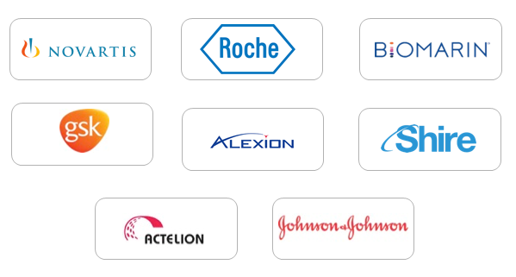
КОМПЛАЕНС АУДИТЫ
КОМПЛАЕНС АУДИТЫ ПАРТНЕРОВ
Компания успешно прошла комплайенс аудиты следующих международных компаний:
Notes:
reorganize

Slide 14

КОМПЕТЕНЦИИ
КОМПЛАЕНС АУДИТЫ ПАРТНЕРОВ
В условиях ужесточения требований Правительства РФ к локализации производства лекарственных препаратов «Фармимэкс» и «Скопинфарм» предлагают своим международным партнерам следующие компетенции высочайшего профессионального уровня:
Регистрация лекарственных препаратов
Разработка и участие в программах по выводу препаратов на рынок
Производство лекарственных препаратов
Логистические услуги и дистрибуция лекарственных препаратов
Программы по анализу рынка и потребностей пациентов
Предоставление информационных отчетов по мониторингу товарного запаса лекарственных препаратов и их движения на рынке
Ко-промоция лекарственных препаратов
Notes:
reorganize

Slide 15

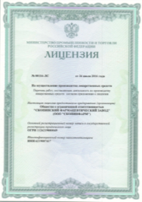
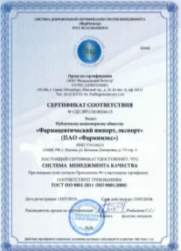
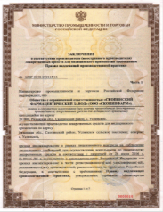
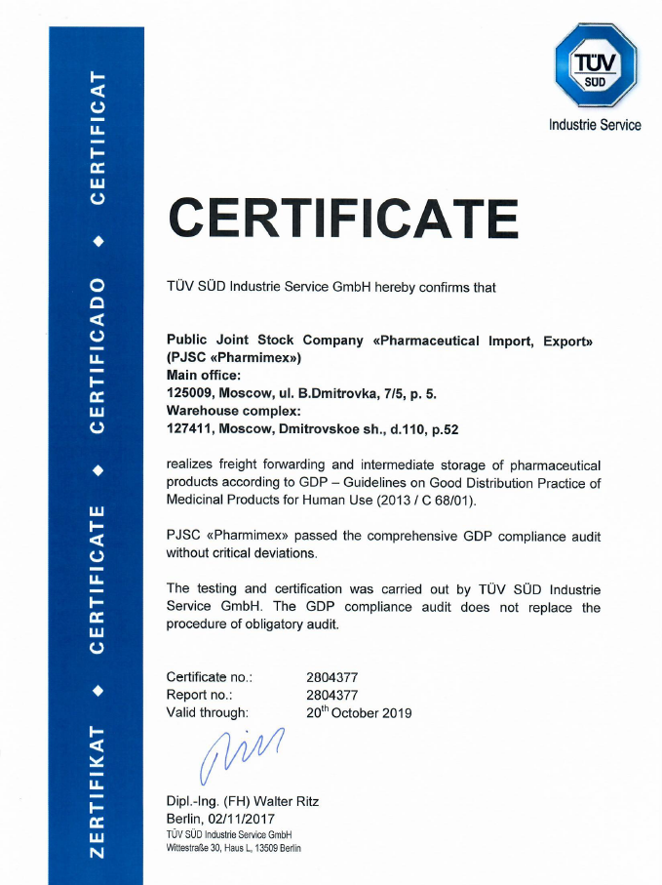

ЛИЦЕНЗИИ И СТАНДАРТЫ КАЧЕСТВА
КОМПЛАЕНС АУДИТЫ ПАРТНЕРОВ
ПАО «ФАРМИМЭКС»:
Лицензия Федеральной службы по надзору в сфере здравоохранения и социального развития (Росздравнадзор) на осуществление фармацевтической деятельности от 05 августа 2015 г. № ФС-99-02-004846
Лицензии Росздравнадзора на осуществление деятельности по обороту наркотических средств, психотропных веществ и их прекурсоров, культивированию наркосодержащих растений от 05 августа 2015 г. № ФС-99-03-000194
Сертификат ГОСТ ISO 9001-2011 (ISO 9001: 2008) в отношении оптовой и розничной торговле фармацевтическими и медицинскими товарами, производству, хранению и складированию…
Сертификат GDP №2804377 в отношении ПАО «Фармимэкс», что оно осуществляет хранение и поставку фармацевтической продукции в соответствие с требованиями GDP – надлежащая дистрибьюторская практика для медицинских изделий, используемых человеком (2013/С 68/01)
ООО «СКОПИНФАРМ»
Лицензия Министерства
Промышленности и Торговли
Российской Федерации на
осуществление производства лекарственных средств №00116-ЛС
от 26 июля 2016г.:
  Полный цикл производства нестерильных лекарственных препаратов: капсулы, таблетки непокрытые, таблетки покрытые оболочкой.
  Полный цикл производства стерильных лекарственных препаратов: препараты крови, получаемые из крови человека.
  Вторичная упаковка стерильных лекарственных препаратов, вакцин, моноклональных антител, цитостатиков, антибиотиков бета-лактамного ряда, гормонов, препаратов крови в виде раствора для инфузий
ЗАКЛЮЧЕНИЕ о соответствии
ООО «СКОПИНФАРМ» (производителя лекарственных средств для медицинского применения) требованиям Правил организации производства и контроля качества лекарственных средств. № GMP-0048-000115/16 от 05.08.2016
Сертификаты ISO 9001: 2008 и ГОСТ Р ISO 9001-2011 (ISO 9001: 2008) №16.1251.026 от 23.08.2016 г. и №16.1316.026 от 23.08.2016 г. в отношении производства и поставки препаратов крови, твердых готовых ЛС (таблетки, капсулы) выданы Ассоциацией по сертификации «Русский регистр» по результатам проверки
Notes:
reorganize

Slide 16

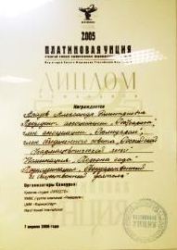
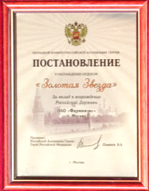



НАГРАДЫ
КОМПЛАЕНС АУДИТЫ ПАРТНЕРОВ
Компания ПАО "Фармимэкс":
Обладатель золотого приза международного клуба лидеров торговли
Награждена Российской Ассоциацией героев Орденом Золотой звезды за вклад в возрождение Российской Державы
Неоднократный призер конкурса профессионалов фармацевтической отрасли «Платиновая унция»
Награждена грамотой межрегиональной благотворительной организации инвалидов «Общество больных гемофилией»
Награждена золотой грамотой и золотым орденом международной ассоциацией меценатов
Неоднократно награждена дипломами от международных и российских партнеров
И многие другие награды…
Notes:
reorganize

Slide 17
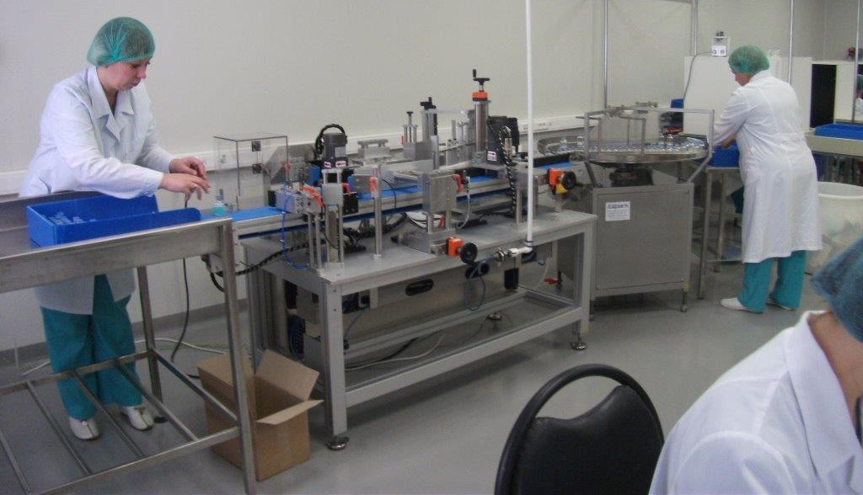
ПРОИЗВОДСТВЕННАЯ ПЛОЩАДКА

Slide 18
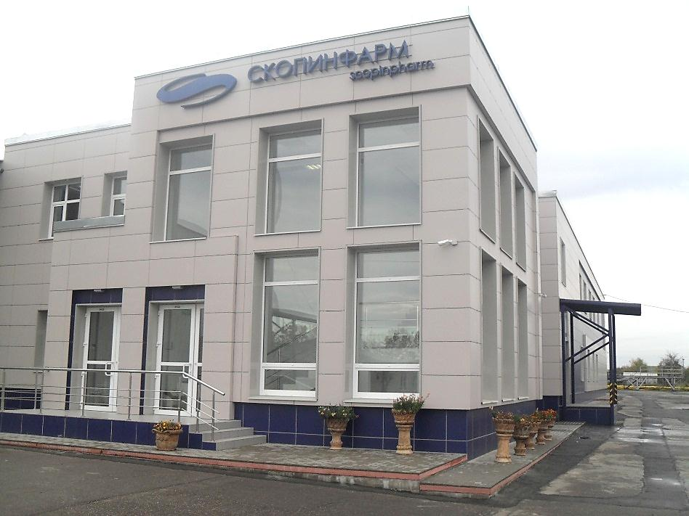
ООО «СКОПИНФАРМ»
ООО «СКОПИНФАРМ» - современная, динамично развивающаяся российская фармацевтическая компания, производитель лекарственных средств. Изначально спроектирована и построена с учётом требований GMP.
Лицензированное производство:
Полный цикл производства нестерильных лекарственных препаратов: капсулы, таблетки непокрытые, таблетки покрытые оболочкой.
Полный цикл производства стерильных лекарственных препаратов: препараты крови, получаемые из крови человека.
Вторичная упаковка стерильных лекарственных препаратов, вакцин, моноклональных антител, цитостатиков, антибиотиков бета-лактамного ряда, гормонов, препаратов крови в виде раствора для инфузий.

Slide 19
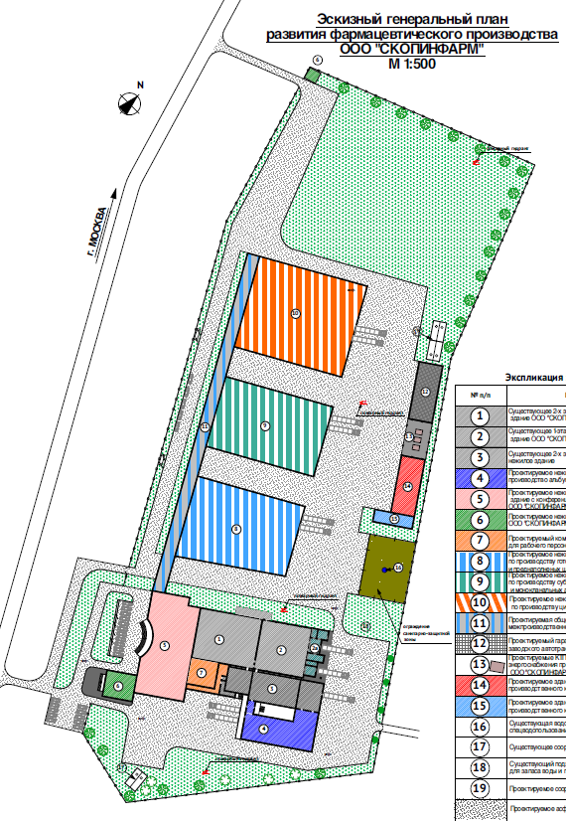
ГЕНЕРАЛЬНЫЙ ПЛАН РАЗВИТИЯ ЗАВОДА
Экспликация зданий и сооружений
Существующее 2-х этажное производственное здание
Существующее 1-этажное складское здание
Существующее 2-х этажное производственно-складское нежилое здание
Проектируемое нежилое здание - производство альбумина
Проектируемое нежилое административно-офисное здание с конференц залом и заводской столовой
Проектируемое нежилое охранно-пропускное здание
Проектируемый комплекс бытовых помещений для рабочего персонала
Проектируемое нежилое производственное здание по производству готовых форм – лиофилизации и преднаполненых шприцов
Проектируемое нежилое производственное здание по производству субстанций рекомбинантных белков и монокланальных антител
Проектируемое нежилое производственное здание по производству цитостатиков
Проектируемая общекоридорная система межпроизводственного сообщения
Проектируемый гаражный бокс с мастерскими заводского автотранспорта
Проектируемые КТП и помещения дизельгенераторов энергоснабжения производственного комплекса
Проектируемое здание котельной для производственного комплекса
Проектируемое здание насосной и водоочистки для производственного комплекса
Существующая водозаборная скважина для спецводопользования
Существующее сооружение жижесборника
Существующий подземный пожарный резервуар для запаса воды и пожаротушения
Проектируемое сооружение жижесборника
Notes:
причесать

Slide 20
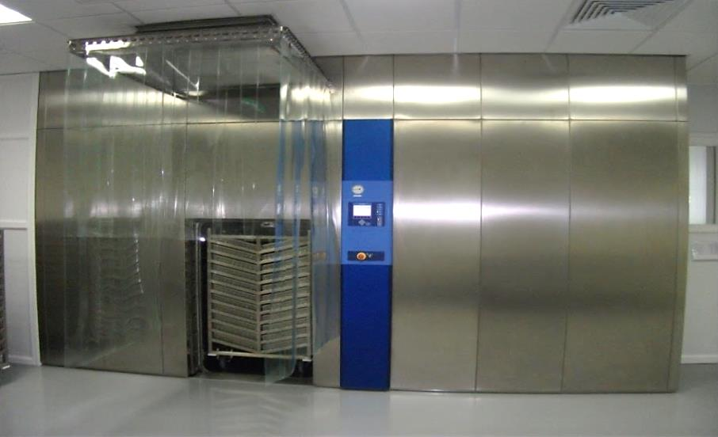
Производственная площадка
КОМПЛАЕНС АУДИТЫ ПАРТНЕРОВ
Вторичная вирусная инактивация
Автоклавирование – термическая обработка флаконов с полупродуктом в Автоклаве (вторая вирусная инактивация).
Флаконы с полупродуктом помещают на планшеты, которые затем размещают в автоклавную тележку. Вторая вирусная инактивация осуществляется с предельно допустимой загрузкой. Полностью загруженную автоклавную тележку помещают в Автоклав и запускают программу, по которой выдерживается температура ровно 100°C
Notes:
reorganize

Slide 21
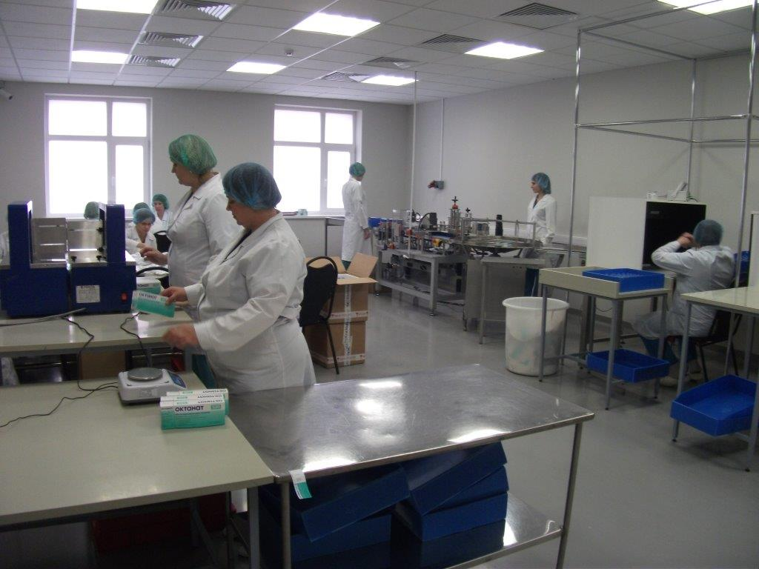
Производственная площадка
КОМПЛАЕНС АУДИТЫ ПАРТНЕРОВ
Этикетирование флаконов на машине HERMA. Осуществляется нанесение этикетки на флаконы с маркировкой серии, даты производства и срока годности.
Вторичная упаковка препарата и окончательная упаковка в транспортные гофрокороба.
Notes:
reorganize

Slide 22
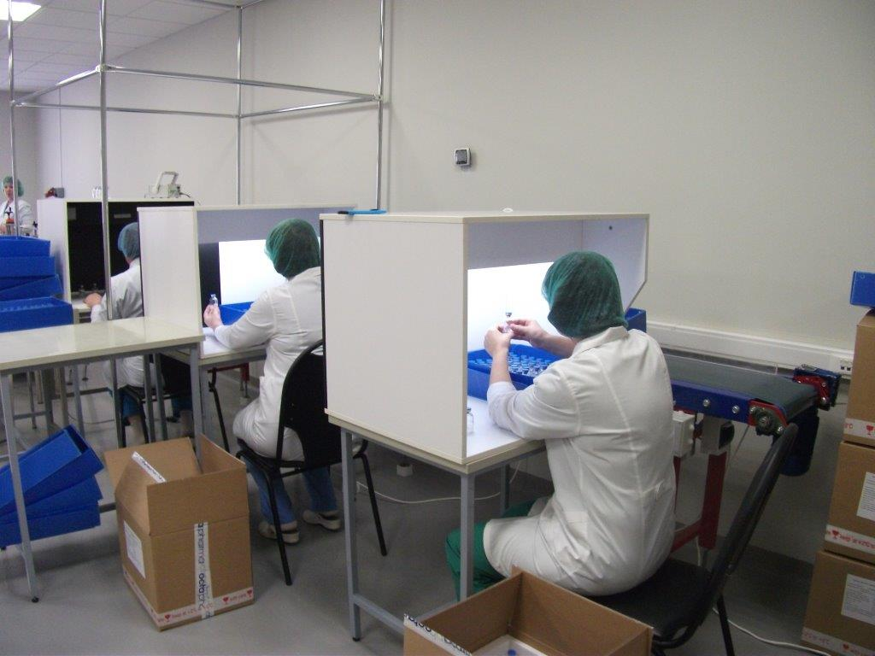
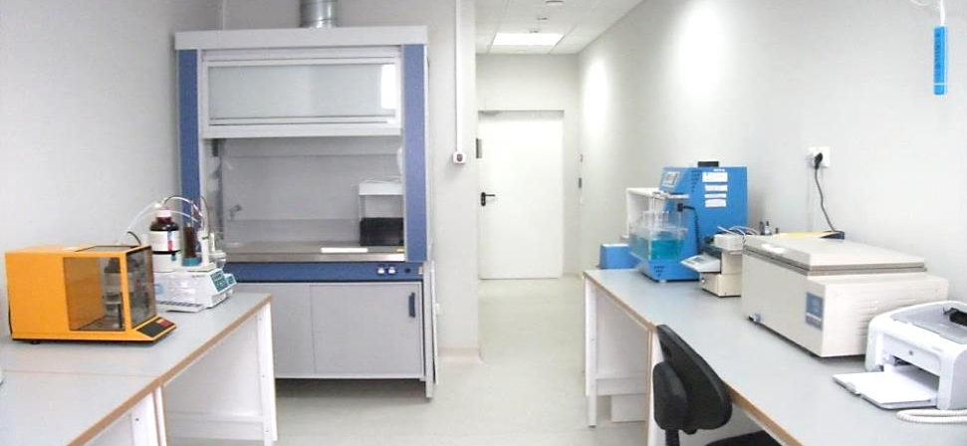
Производственная площадка
КОМПЛАЕНС АУДИТЫ ПАРТНЕРОВ
Визуальный осмотр флаконов осуществляется для обнаружения механических включений. При обнаружении дефекта, флакон отбраковывается.
Физико-химическая лаборатория, в которой выполняются все процедуры входного и выпускающего контроля твердых ЛФ и Биохимическая лаборатория, в которой проводится входной контроль препаратов крови
Контрольно-аналитическая лаборатория ОКК оснащена полным набором современных контрольно-измерительных приборов и лабораторным оборудованием. Лаборатория соответствует требованиям ГОСТ Р 52249-2009, предъявляемым к контрольным лабораториям отделов технического контроля.
Оборудование и приборы следующих компаний: «Perkin Elmer», Agilent, Waters, Biscoff, Varian, Mettler-Toledo, Metrohm, Buchi (Швейцария); Sotax, Erweka, Sartorius, Eppendorf, Binder (Германия); климатические камеры: KBF240 , KBF115 и др.
Notes:
reorganize

Slide 23
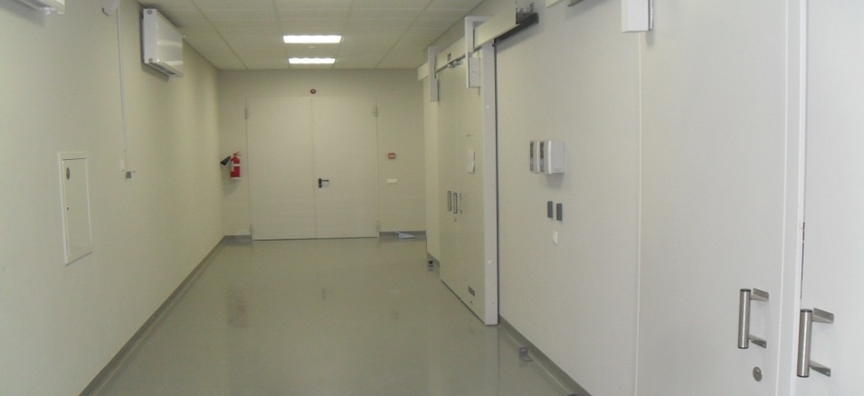
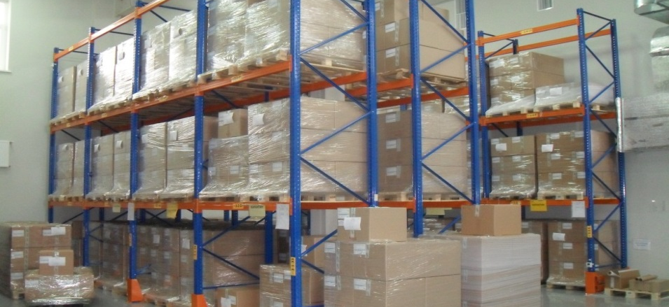
Производственная площадка
КОМПЛАЕНС АУДИТЫ ПАРТНЕРОВ
Холодильные склады 1и 2 предназначены для хранения инбалк продукта и полупродукта при температуре 2-8 °С
(2 х 40 паллета мест)
Склад готовой продукции предназначен для хранения готовой продукции препаратов крови при температуре 20-25 гр. С, влажность не более 70%. – 128 паллета мест.
Notes:
reorganize

